Slide 1
SUMBER CAHAYA DAN PERALATAN PENCAHAYAAN BUATAN
Pertemuan Ke 4
Dosen Pengampu Mata Kuliah : Muhammad Fauzi. M.Ds

Slide 2
SEJARAH SINGKAT TENTANG ASAL MULA LAMPU
Sebelum penemuan bola lampu listrik, lampu yang pertama kali ditemukan berawal dari sebuah wadah cairan berminyak yang dibakar dengan menggunakan sumbu. Penemuan sumbu, serat yang mudah terbakar dan tenggelam dalam lemak, yang hilang dalam kabut waktu (itu digunakan dalam Neolitik). Dengan penemuan ini dilengkapi lampu yang sebenarnya, yang berkurang menjadi semangkuk batu dengan alur untuk sumbu terbuat dari lumut dan pegangan untuk tangan jauh dari api. Lampu ini telah ditemukan beberapa salinan dari Neolitik. Lampu ini masih digunakan untuk beberapa batu orang-orang primitif seperti Aleuts Eskimo di Alaska, dengan bahan bakar minyak ikan paus.

Slide 3
Lampu Pijar Biasa
Jenis lampu yang dikembangkan Thomas Alfa Edison ini memakai filamen tungsten yaitu semacam kawat pijar didalam bola kaca yang diisi gas nitrogen, argon, kripton, hidrogen dan sebagainya. Lampu ini membutuhkan lebih banyak energi dibandingkan lampu TL untuk mendapatkan tingkat terang yang sama. Lampu pijar atau bohlam biasa ini hanya bertahan 1000 jam atau untuk rata-rata pemakaian 10 jam sehari semalam, hanya bertahan kira-kira 3 – 4 bulan, dan setelah itu kita harus membeli bohlam baru.
Banyak orang menyukai menggunakan lampu pijar karena warna yang ditimbulkannya. Warna kuning lampu pijar terasa hangat. Namun yang membeli lampu pijar karena harganya yang relatif murah juga tidak sedikit. Sebaiknya kita memperhatikan bahwa lampu pijar memang murah, namun hanya bertahan 3-4 bulanan saja.
Warna cahaya lampu pijar adalah kuning derajat suhu warna 2’500 – 2’700 K (Kelvin)

Slide 4
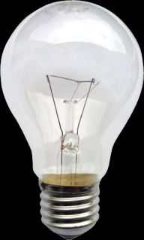
Gambar Lampu Pijar

Slide 5
Lampu TL (Fluorescent)
Jenis lampu ini juga dikenal dengan lampu neon. Dewasa ini lampu neon bentuknya macam-macam, ada yang bentuknya memanjang biasa, bentuk spiral atau tornado, dan ada juga yang bentuk memanjang vertikal dengan fitting (bentuk pemasangan ke kap lampu) yang mirip seperti lampu pijar biasa. Lampu TL lebih hemat energi dibandingkan lampu pijar, karena lebih terang. Untuk lampu TL yang baik (merk bagus), bisa bertahan 15.000 jam atau setara dengan 10 tahun pemakaian, harganya juga sekitar 10x lampu pijar biasa. Sedangkan lampu TL yang berkualitas buruk mungkin bisa bertahan 4-6 bulan saja (dewasa ini banyak bermunculan merk lampu ‘hemat energi’ yang murah, namun kualitasnya rendah).

Slide 6
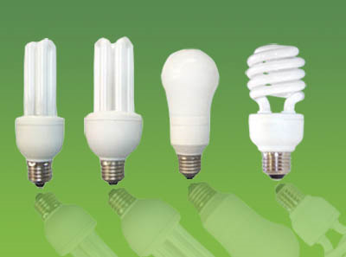
Gambar Lampu TL

Slide 7
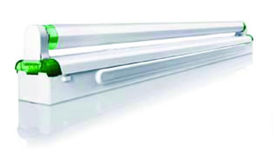
Warna cahaya lampu pijar adalah: kuning (2’700 K – 3’000 K) netral (3’500 K – 4’500 K) putih (5’500 K – 6’500 K)
Lampu TL yang banyak digunakan sejak dulu dengan fitting khusus untuk lampu TL yang panjang.

Slide 8
Lampu Halogen
lampu halogen biasanya memiliki reflektor (cermin dibelakangnya) untuk memperkuat cahaya yang keluar. Fittingnya biasanya khusus, namun saat ini ada pula yang dengan jenis fitting biasa.
Lampu jenis ini merupakan lampu spot yang baik. Lampu spot adalah lampu yang cahayanya mengarah ke satu area saja, misalnya lampu untuk menerangi benda seni secara terfokus. Lampu ini baik untuk digunakan sebagai penerangan taman untuk membuat kesan dramatis dari pencahayaan terpusat seperti menerangi patung, tanaman, kolam atau area lainnya. Jenis lampu ini sebenarnya merupakan lampu filamen yang sudah berhasil dikembangkan menjadi lebih terang, namun juga kebutuhan energi (watt) yang relatif sama.

Slide 9
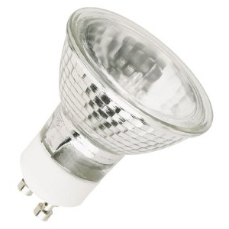
Gambar lampu Helogen
Warna cahaya lampu halogen adalah: halogen biasa: kuning 3’000 K halogen high pressure: putih 6’000 K

Slide 10
Lampu LED
Lampu ini merupakan sirkuit semikonduktor yang memancarkan cahaya ketika dialiri listrik. Sifatnya berbeda dengan filamen yang harus dipijarkan (dibakar) atau lampu TL yang merupakan pijaran partikel. Lampu LED memancarkan cahaya lewat aliran listrik yang relatif tidak menghasilkan banyak panas. Karena itu lampu LED terasa dingin dipakai karena tidak menambah panas ruangan seperti lampu pijar. Lampu LED juga memiliki warna sinar yang beragam, yaitu putih, kuning, dan warna-warna lainnya.

Slide 11
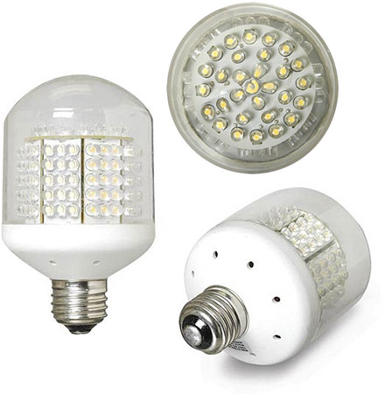
Gambar Lampu LED
Satu varian bentuk lampu LED, dimana bentuk lampu LED yang menggantikan bohlam bisa bermacam-macam. Yang pasti adalah lampu LED merupakan lampu berisi kumpulan LED kecil dengan warna putih atau kuning.

Slide 12
Komponen Lampu Pijar
Bola lampu terbuat dari kaca
(selubung gelas yang menutup filamen)
Filamen terbuat dari wolfram
Gas pengisi, gas bertekanan rendah (argon, neon, nitrogen)
Kawat penghubung ke kaki tengah
Kawat penghubung ke ulir
Kawat penyangga
Kaca penyangga
Kontak listrik di ulir
Sekrup ulir
Isolator
Kontak listrik di kaki tengah

Slide 13
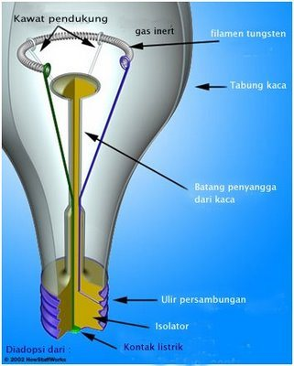

Slide 14
Warna Bola Lampu
bening
warna susu
buram
warna merah
hijau
biru
kuning.

Slide 15
Pertimbangan khusus dalam memilih lampu
1. Penggunaan lampu Kita sebaiknya memperhatikan lampu dipakai untuk tujuan penerangan yang seperti apa, apakah lampu general (penerangan umum ruangan), penerangan setempat (misalnya lampu meja) atau lampu sorot (misalnya untuk menerangi lukisan). Jenis lampu halogen mungkin lebih sesuai sebagai lampu sorot dibandingkan lampu TL yang lebih sesuai untuk penerangan umum. 2. Fitting Fitting merupakan cara memasang lampu berkaitan dengan tempat dudukan lampu. Lampu neon jaman dulu dikenal bentuknya panjang yang hingga sekarang masih digunakan. Bentuk fitting lampu neon yang khusus untuk lampu TL 10 watt, berbeda dengan lampu TL . Demikian juga fitting lampu halogen berbeda dengan lampu bohlam biasa, karena fitting lampu halogen biasanya terdapat colokan khusus. Dewasa ini fitting lampu banyak disesuaikan dengan fitting ulir yang biasa digunakan untuk lampu bohlam biasa. Termasuk lampu neon bisa dipasang selayaknya memasang bohlam karena memakai fitting ulir. 3. Warna cahaya Apakah Anda lebih menyukai cahaya putih atau cahaya kuning? Dalam aspek efek cahaya, lampu putih terlihat lebih terang daripada lampu kuning, namun lampu kuning memberi efek hangat dan lebih romantis.

Slide 16
JENIS-JENIS LAMPU SAAT INI DAPAT DILIHAT LAMPIRAN YANG DIBERIKAN DOSEN PENGAMPU MATA KULIAH : Selamat Belajar Terimakasih

